Slide 1


ĐẠI HỌC CÔNG NGHỆ THÔNG TIN VÀ TRUYỀN THÔNG
KHOA HỆ THỐNG THÔNG TIN KINH TẾ
ĐỀ TÀI THỰC TẬP CHUYÊN NGÀNH
ĐỀ TÀI:
TÌM HIỂU NGÔN NGỮ C# VÀ ỨNG DỤNG XÂY DỰNG MỘT SỐ CHỨC NĂNG CƠ BẢN TRONG HỆ THỐNG QUẢN LÝ TIỀN VAY TẠI NGÂN HÀNG AGRIBANK, CHI NHÁNH HUYỆN NA HANG – TUYÊN QUANG
Sinh viên thực hiện: Hoàng Thị Kim Xuyến
Lớp : Tin học kinh tế K10B
Giáo viên hướng dẫn: Ks. Nguyễn Thu Hằng

Slide 2


NỘI DUNG
1
Tổng quan về chương trình quản lý tiền vay
2
Phân tích thiết kế hệ thông quản lý tiền vay
3
Xây dựng chương trình
4
Kết luận

Slide 3

TỔNG QUAN VỀ CHƯƠNG TÌNH QUẢN LÝ TIỀN VAY
Khái niệm tiền vay ngân hàng
Tiền cho vay là món nợ của cá nhân hay doanh nghiệp đối với ngân hàng, là tài sản – nhân tố quan trọng đem lại thu nhập cho ngân hàng.
Hoạt động cho vay được thực hiện khi khách hàng có đủ điều kiện vay vốn.

Slide 4
TỔNG QUAN VỀ CHƯƠNG TÌNH QUẢN LÝ TIỀN VAY
LẬP HỒ SƠ VAY VỐN
PHÂN TÍCH TÍN DỤNG
RA QUYẾT ĐỊNH TÍN DỤNG
GIẢI NGÂN
GIÁM SÁT TÍN DỤNG
THANH LÝ HỢP ĐỒNG

Slide 5
TỔNG QUAN VỀ CHƯƠNG TÌNH QUẢN LÝ TIỀN VAY
Phương pháp tính lãi vay theo dư nợ giảm dần
- Tiền gốc hàng tháng = Số tiền vay / số tháng vay
- Tiền lãi tháng đầu = (Số tiền vay*Lãi suất vay)/12
- Tiền lãi các tháng tiếp theo
= (Số tiền gốc còn lại*Lãi suất vay)/12

Slide 6
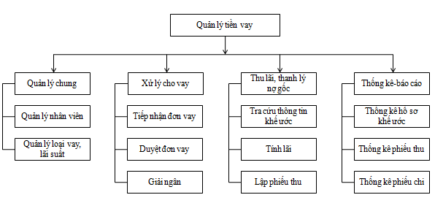
PHÂN TÍCH THIẾT KẾ HỆ THÔNG QUẢN LÝ TIỀN VAY
Biểu đồ phân cấp chức năng

Slide 7
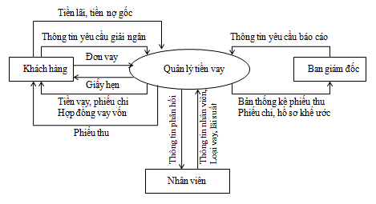
PHÂN TÍCH THIẾT KẾ HỆ THÔNG QUẢN LÝ TIỀN VAY
Biểu đồ luồng dữ liệu mức khung cảnh

Slide 8

Biểu đồ luồng dữ liệu mức khung cảnh

Slide 9
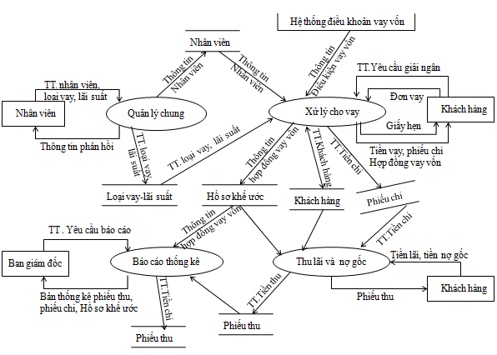
Biểu đồ luồng dữ liệu mức đỉnh

Slide 10
XÂY DỰNG CHƯƠNG TRÌNH
Khi có nhu cầu vay vốn, khách hàng đến ngân hàng yêu cầu giao dịch và điền đầy đủ thông tin vào đơn vay (giấy đề nghị vay vốn). Nhân viên tín dụng tiếp nhận đơn và tiến hành duyệt đơn. Nếu đơn vay hợp lệ, nhân viên tin dụng sẽ đăng ký khách hàng, đăng ký khế ước và đưa giấy hẹn giải ngân cho khách hàng. Đến ngày hẹn đối tác đến ngân hàng yêu cầu giải ngân, nhân viên tín dụng sẽ lập phiếu chi, hợp đồng vay vốn và giao tiền vay cho khách hàng.
Khi giải ngân xong thì đối tác đến ngân hàng hàng tháng để nộp lãi và đúng định kỳ phải hoàn lại vốn cho ngân hàng. Nhân viên tiến hành tính lãi, sau đó tiếp nhận tiền và đưa cho khách hàng một phiếu thu. Hàng tháng, nhân viên kế toán lập báo cáo cuối tháng, cuối kỳ để ban giám đốc nắm bắt được tình hình hoạt động cho vay của ngân hàng.

Slide 11
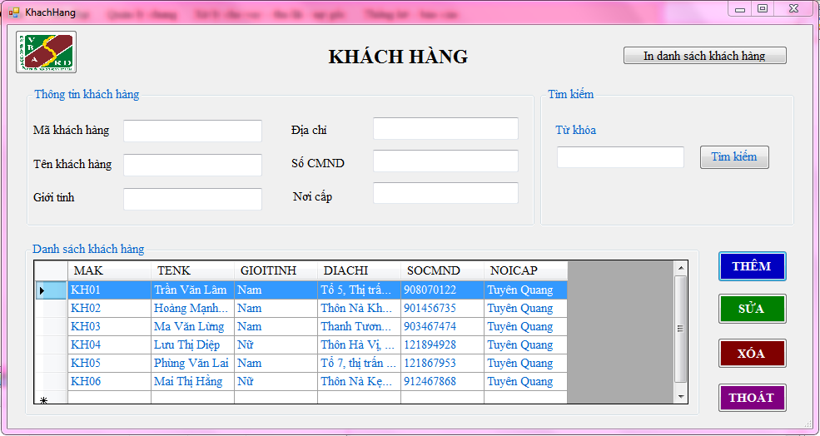
XÂY DỰNG CHƯƠNG TRÌNH
Giao diện form Khách hàng

Slide 12
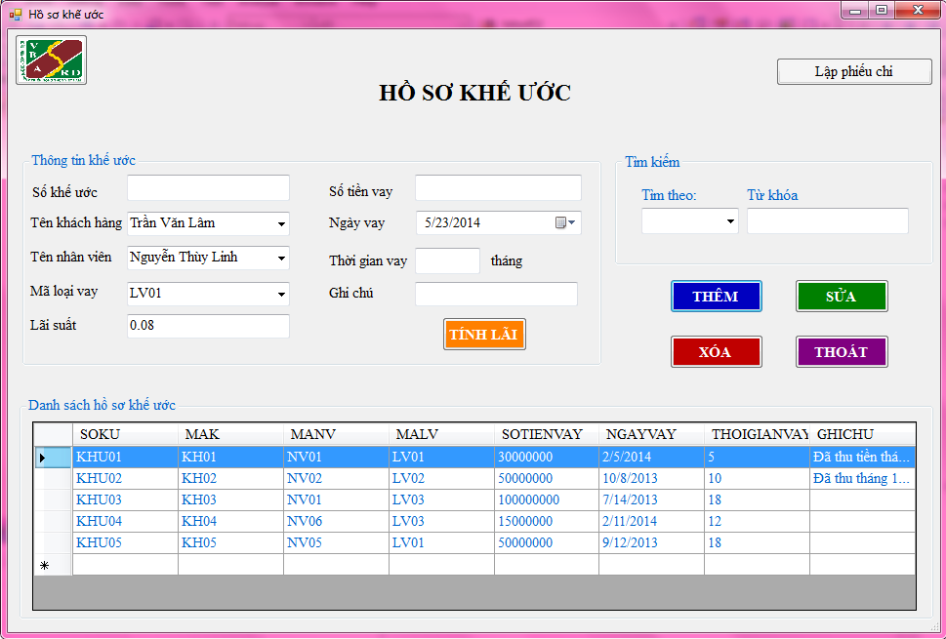
Giao diện form Hồ sơ khế ước

Slide 13
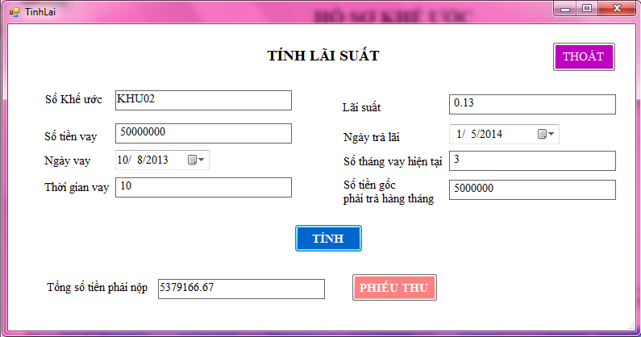
Giao diện form Tính lãi

Slide 14

KẾT LUẬN
Kết quả đạt được
Hiểu và sử dụng được ngôn ngữ lập tình C# và Hệ quản trị dữ liệu SQL
Hiểu được tầm quan trọng của hệ quản trị cơ sở dữ liệu và lợi ích mang lại khi ứng dụng vào các bài toán thực tế.
Hiểu được quy trình quản lý tiền vay tại ngân hàng.
Đề tài “Xây dựng một số chức năng chính cho chương trình quản lý tiền vay tại ngân hàng Nông nghiệp và phát triển nông thôn Việt Nam – Agribank, chi nhánh huyện Na Hang – Tuyên Quang” cơ bản đã hoàn thành phần giới thiệu tổng quan, phân tích và thiết kế hệ thống, cho việc quản lý các nghiệp vụ liên quan đến vay vốn.

Slide 15
KẾT LUẬN
Hạn chế
Do điều kiện không cho phép và thời gian hạnh chế nên thông tin dữ liệu chưa thực sự hoàn chỉnh, còn trùng lặp và nhiều sai sót, việc thiết kế còn gặp nhiều khó khăn.
Bản thân thiếu kiến thức và kinh nghiệm trong việc lập trình và sự hiểu biết về nghiệp vụ vay vốn của ngân hàng còn hạn chế nên chương trình vẫn chưa đáp ứng được các nhu cầu của thực tế.

Slide 16
KẾT LUẬN
Hướng phát triển
Khắc phục những hạn chế trên để hệ thống ngày một hoàn thiện hơn.
Trong tương lai em sẽ tiếp tục nghiên cứu đề tài này, mở rộng và phát triển thêm một số tính năng nhằm đáp ứng sự hoàn thiện trong quá trình vay vốn. Tạo ra được 1 phần mềm ứng dụng linh hoạt vào thực tế.

Slide 17


